Slide 1


Se libérer du papier
Direction Distribution et Développement Digital
Heure du Jeudi « Digitale »
21 septembre 2023

Slide 2

De nombreuses solution pour répondre au mieux aux nouvelles aspirations des clients
et sont satisfaits de leurs espaces connectés
Nos clients sont appétents à la relation à distance
70,7%
>48
de nos clients sont « actifs digitaux* »
*clients bancarisés principaux avec au moins une connexion sur l’application mobile dans le mois
Un NPS Digital supérieur à la moyenne du secteur
De nombreuses solution pour répondre au mieux aux nouvelles aspirations des clients
Pour répondre à leurs attentes nous avons de nombreuses solutions digitales à leur proposer
4,7/5
Meilleure note sur l’App Store pour l’app Banxo
Notre objectif ? Tous prescripteurs des outils digitaux !

Slide 3
De plus, la CEGEE souhaite limiter ses coûts éditiques
et s’inscrire dans une démarche responsable
3,2 Millions
soit
= 630
de courriers papiers envoyés
à nos clients depuis le 1er janvier
arbres
5,2 Millions
Moins d’impressions pour limiter l’utilisation des ressources naturelles
de feuilles
Notre objectif ? Nous libérer du papier !

Slide 4
2 leviers pour parvenir à réduire l’utilisation du papier
E-DOCUMENTS
LA SIGNATURE ÉLECTRONIQUE
Permet à nos clients de consulter, transmettre, télécharger ses documents Caisse d’Epargne (relevés, avis, courriers, contrats signés électroniquement) au format numérique
Permet à nos clients de signer son offre directement sur tablette en agence :
Signature en Agence - SAG
ou à distance sur son ordinateur ou son application mobile :
Signature Electronique à Distance - SED

Slide 5
e-Documents
La signature électronique
    En agence (SAG)
    A distance (SED)
  Les ambassadeurs digitaux

Slide 6


e-Documents
QUIZ
A votre avis, combien de clients détenteurs d’une Banque A Distance sont abonnés à e-Documents ?
60%
60%
91%
Seulement 60% de nos clients sont abonnés à e-Documents
Et 91% de clients sont équipés dans les 12 mois suivant l’EER !
86%
51%
Ce chiffre grimpe tout de même à 86% pour nos clients actifs digitaux (clients avec au moins une connexion BAD dans les 12 derniers mois)

Slide 7
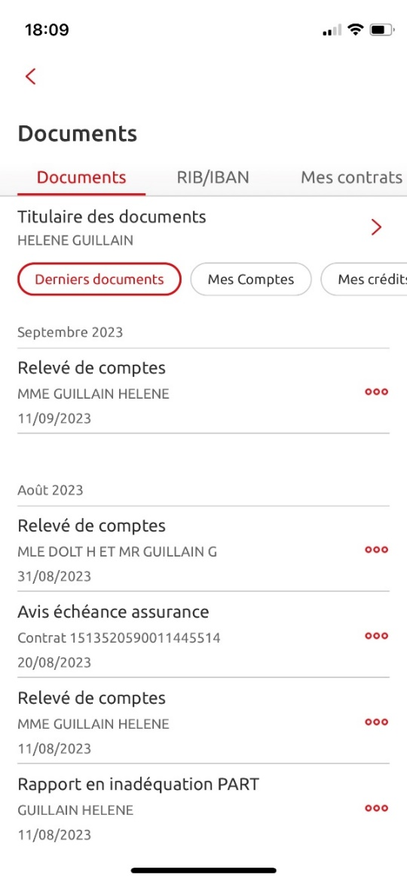
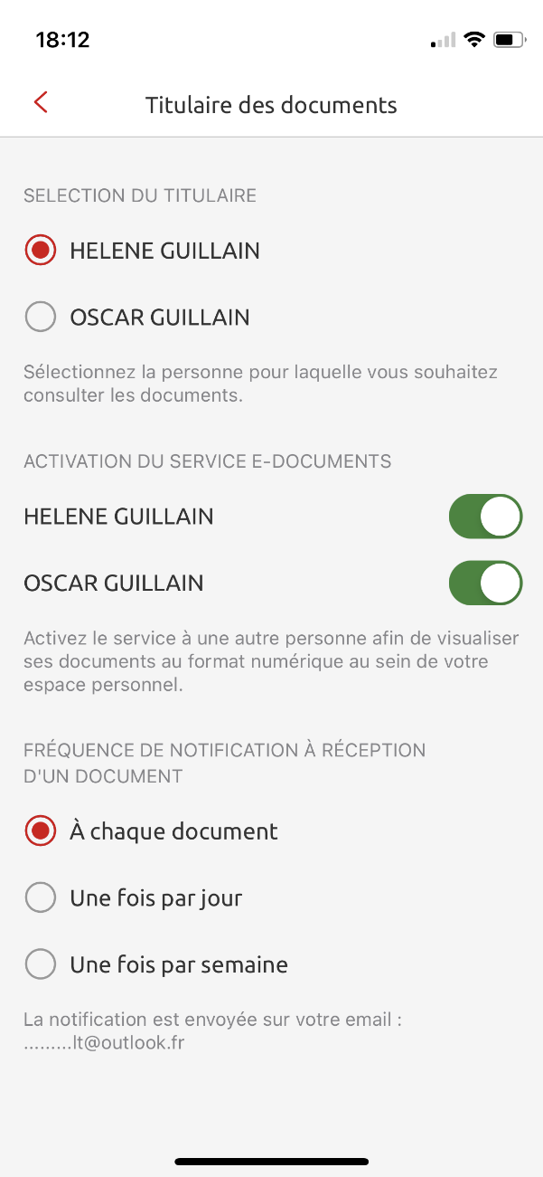

e-Documents
e-Documents, de nombreux avantages à équiper tous nos clients
Praticité Les documents, classés par thèmes, sont accessibles partout à tout moment dans l’espace personnel de la Banque à Distance
ANTOINE DUPONT
ANTOINE DUPONT
CLEMENT DUPONT
Gratuité La souscription et la résiliation du service e-Documents sont gratuites
ANTOINE DUPONT
ANTOINE DUPONT
CLEMENT DUPONT
Sécurité Les documents sont disponibles pendant toute leur durée légale d’archivage et ont la même valeur légale que le papier. Le client est immédiatement informé de l’arrivée de tout nouveau document
ANTOINE DUPONT
ANTOINE DUPONT
ANTOINE DUPONT
EN SAVOIR +

Slide 8
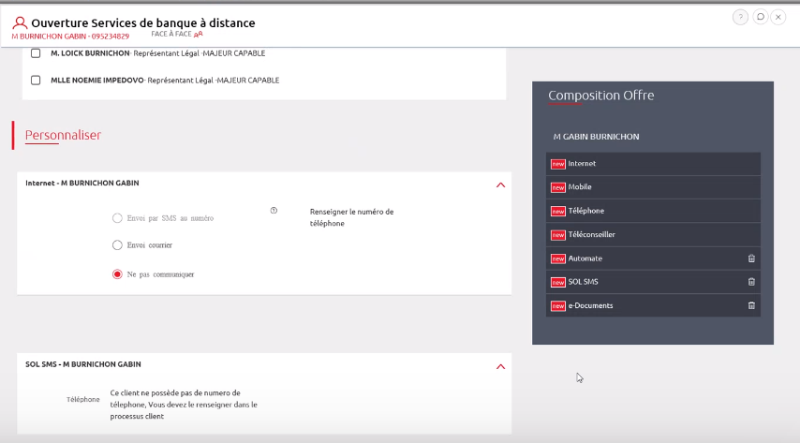
e-Documents
La bonne pratique : maintenir e-Documents dans le panier de services quel que soit l’âge…
Même pour les clients mineurs !
Aucun impact pour le mineur : il ne pourra consulter son espace e-Doc que lorsque sa BAD sera activée.

Slide 9
e-Documents
…et équiper les mineurs d’une Banque A Distance et d’e-Documents pour les fidéliser dès le plus jeune âge
  Mineur < à 12 ans
  Mineur ≥ 12 ans et < 16 ans
  Mineur ≥ 16 ans et < 18 ans
  Jeune ≥ 18 ans
Equipement :
Compte d’épargne
Equipement :
Compte d’épargne
et/ou CDD
  Equipement :
  Compte d’épargne et/ou CDD
  Equipement :
  Compte d’épargne
  et/ou CDD
Besoin Parents
    Consulter les documents de leur enfant depuis leur espace client
    Conserver l’accès à l’historique des docs de leur enfant sur la période de minorité
Besoin Enfant
    -
    Besoin de gérer le compte si le mineur est apprenti
Consulter et gérer ses comptes à distance et visualiser ses docs en toute autonomie.
  Ouverture Services BAD
  non activée
  (sans envoi de code)
  Ouverture Services BAD activée
  Ouverture Services BAD activée
  Ouverture Services BAD activée
Actions
conseiller
sur l’offre BAD
L’envoi du code est
□ décoché par défaut
L’envoi du code est
□ décoché par défaut
L’envoi du code est
 Pré coché par défaut
L’envoi du code est
 Pré coché par défaut
  Maintenir e-Documents
  dans le panier de services
  Editer l’offre et signer
  Générer l’envoi du code
  Paramétrer le(les) compte(s) en interrogation /virmt /prélèvmt
  Maintenir e-Documents dans le panier de services
  Editer l’offre et signer
  Maintenir e-Documents dans le panier de services
  Editer l’offre et signer
  Maintenir e-Documents dans le panier de services
  Editer l’offre et signer
Si le service BAD n’est pas activé avant que le mineur ne devienne majeur, le service e-Docs est désactivé. Le jeune reçoit au format papier ses docs, même si ses parents les recevaient électroniquement.

Slide 10

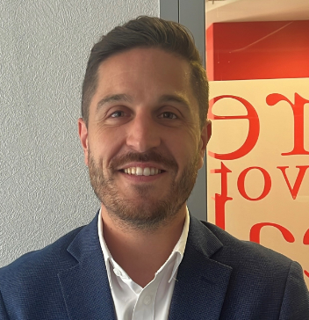

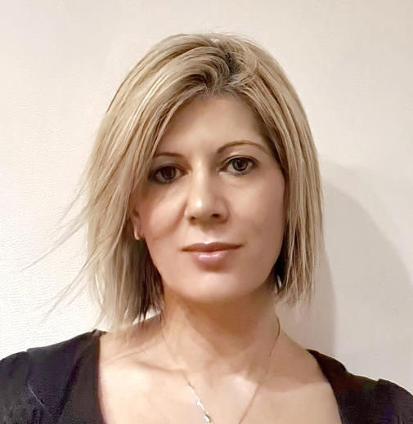
e-Documents
C’est vous qui le dites !
“
« Faire place au digital avec E-Doc ! C’est un réel avantage, pour nos clients, de retrouver et de disposer de l’ensemble des contrats et documents au même endroit, notamment sur l’appli Banxo »
« Avec E-Documents, on consomme moins de papier ! C’est bon pour notre planète et cela est un argument imparable pour nos clients sensibles à l’écologie.»
« E-Doc c’est aussi la sécurisation et la confidentialité renforcée des données bancaires de nos clients »
« E-Documents, c’est la rapidité, l’immédiateté ! Dans un monde qui va vite, nos clients sont demandeurs de solutions qui simplifient la vie ! »
”
Vincent SCHWEITZER
DA Strasbourg Meinau
Besnik GASHI
DA Saint-Louis
Severine CAKMAK
DA Hochfelden

Slide 11
e-Documents
La signature électronique
    En agence (SAG)
    A distance (SED)
  Les ambassadeurs digitaux

Slide 12
La signature électronique
QUIZ
A votre avis, quelle est la proportion SAG / signature papier lors d’un acte de gestion ou d’un contrat souscrit en agence ?
60%
36 % papier
64 % SAG
36 % papier
64 % SAG
39% papier
61% SAG
Bien joué !
C’était le cas en janvier 2023 !
0% papier
100% SAG
43% papier
57% SAG
C‘est l’objectif ;-)
*Périmètre SAG : signature électronique en face à face sur tablette agence. Produits éligibles uniquement.
Marché des particuliers, données arrêtés au 27/08/2023

Slide 13
La signature électronique
QUIZ
En 2022, quel est le top 3 des d’actes signés avec la SAG ?
Opérations courantes (Retraits / Dépôts espèces, carte Tempo…)
Crédit consommation
Cela représente environ 54% des actes signés avec la SAG !
Assurance vie
Bancarisation
Epargne
Crédit immobilier

Slide 14
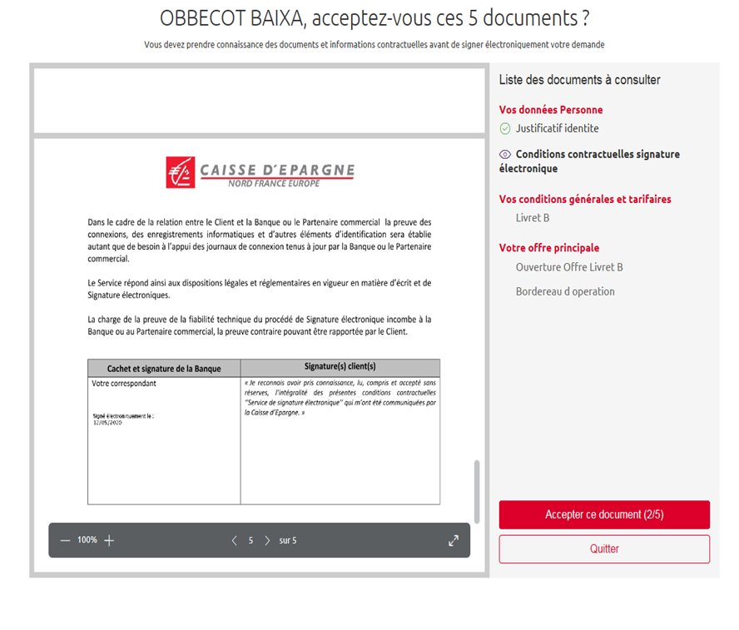

La signature électronique
La Signature en Agence, une symétrie des avantages clients et conseillers
Gain de temps La signature se déroule en 3 étapes seulement : présentation, lecture, signature
Réactivité Les documents sont transmis directement au client électroniquement et l’archivage est automatique !
Sécurité Le client a accès à ses documents dans sa Banque A Distance et peut les consulter, imprimer et télécharger quand il le souhaite.
EN SAVOIR +

Slide 15
e-Documents
La signature électronique
    En agence (SAG)
    A distance (SED)
  Les ambassadeurs digitaux

Slide 16
La signature électronique
QUIZ
+80% des ventes à distance
sont signés à l’aide de la Signature Electronique à Distance
VRAI
FAUX
VRAI
Marché des particuliers, données arrêtés au 31/07/2023

Slide 17
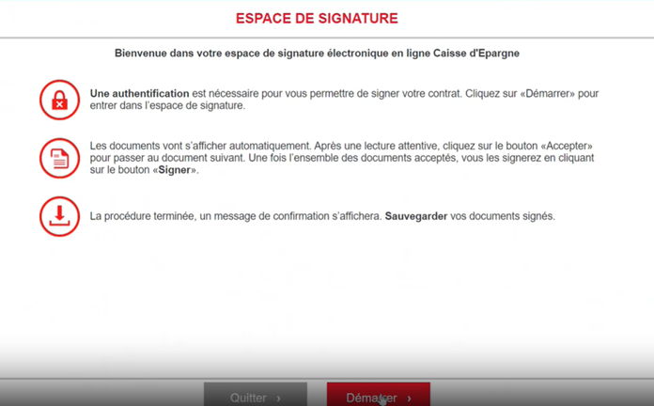
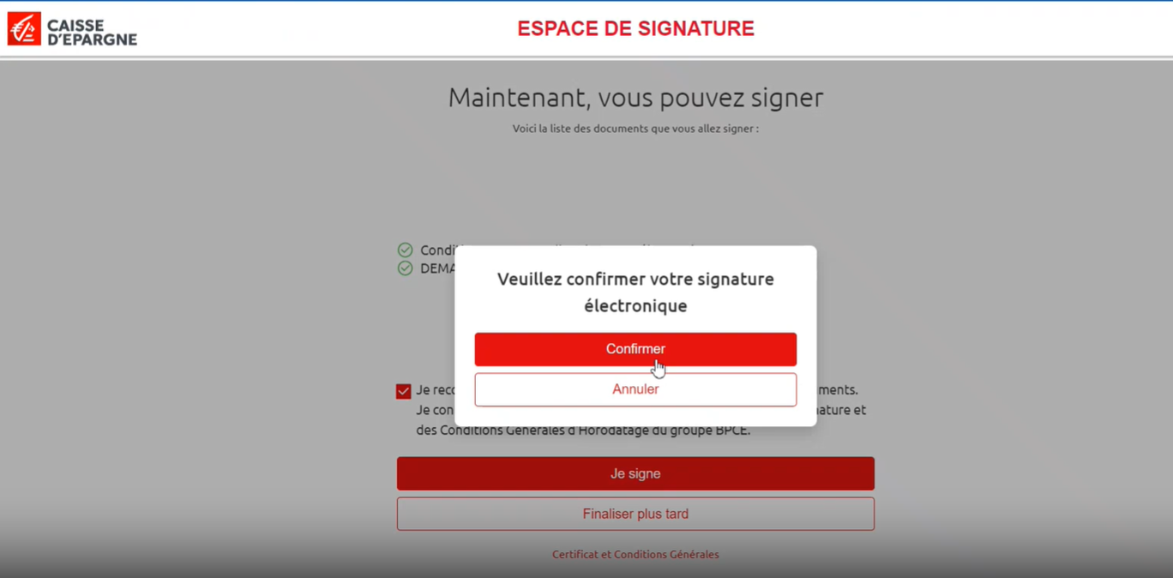
La signature électronique
La Signature Electronique à Distance, que des avantages !
Gain de temps avec la suppression des délais postaux L’offre n’est plus envoyée et retournée par courrier.
Réactivité c’est fluide, simple et utile ! Le client reçoit un mail et un SMS dès que l’offre est disponible, et, si besoin, des SMS de relance
Sécurité l’offre est mise à disposition dans l’Espace Client et une fois signée, elle y est également conservée.
EN SAVOIR +

Slide 18
La signature électronique
Et s’il y a plusieurs contrats et actes de gestion ?
Avenant BAD
Livret Jeune
Offre Confort
…

Slide 19
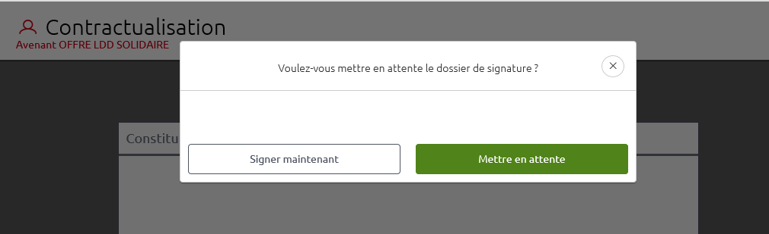
La signature électronique
La Signature Electronique Multi-Dossier (SEMD) permet de regrouper les signatures pour simplifier la contractualisation
La signature électronique multi-dossiers (ou panier de signature) concerne aussi bien la SAG que la SED.
Elle permet à nos clients d'effectuer une signature unique avec un regroupement de tous les actes de gestion dans un panier électronique.
Les documents à signer sont mis en attente
le temps d’effectuer les autres actes de gestion.
Les avantages
  Gain de temps commercial en regroupant les signatures
  Parcours de signature plus simple et plus rapide
  Aucun changement dans le processus de vente
EN SAVOIR +

Slide 20
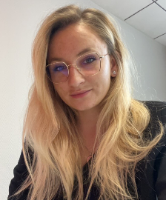
La signature électronique
C’est vous qui le dites !
“
C’est un vrai gain de temps. Tout est envoyé et signé en même temps. Il évite les nombreux mails ainsi que les oublis de signature.
C’est un véritable coup de pouce dans mon quotidien.
”
Cindy BA,
GC à Gérardmer

Slide 21
e-Documents
La signature électronique
    En agence (SAG)
    A distance (SED)
  Les ambassadeurs digitaux

Slide 22
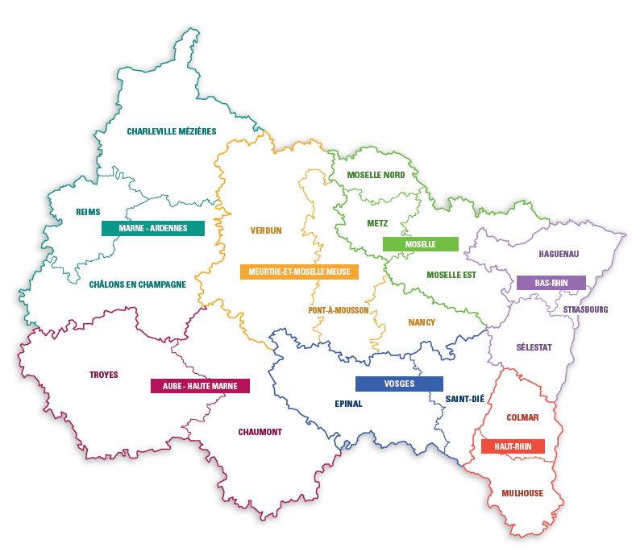
Les ambassadeurs digitaux
Un ambassadeur digital dans chaque DR pour vous accompagner sur les outils de relation à distance
MARNE ARDENNES
Nadège VOILLEMIN
M&M MEUSE
Tom WEBER
Votre ambassadeur digital
Il est le référent digital de la DR
Il forme et accompagne les collaborateurs sur les outils
de la relation à distance
Il est votre l’interlocuteur sur l’évolution des outils
Il pilote au plus près les indicateurs digitaux
N’hésitez pas à solliciter votre ambassadeur !
MOSELLE
Marco AGOSTINI Jonathan NERDEN
BAS RHIN
Nicolas RICHERT
HAUT RHIN
Estela SANJUAN
AUBE HTE MARNE
Nathalie SALAUN
VOSGES
Nomination en cours
Marché PREMIUM
Nathalie CASSAN

Slide 23



